Slide 1
«Ум заключается не только в знании, но и в умении применять знания на практике»
Аристотель

Slide 2
Разминка
-Как хранят книги в библиотеке?
-Как хранят файлы в компьютере?
-Подберите наиболее точное название такой системе хранения файлов.
-Все ли умеют работать с файловой системой?
Что нужно уметь выполнять для работы с ФС?
Notes:
удалять, копировать и перемещать файлы.
извлекать файлы из архива и создавать архивы;
находить файл по его полному имени;
выполнять сортировку файлов по имени, типу и размеру;

Slide 3

Тема урока:
Файлы и файловая система
Подготовил:
Учитель информатики
МБОУ «Февральская СОШ»
Дружина Т.Б.

Slide 4
Цель урока
Научиться работать с объектами файловой системы

Slide 5
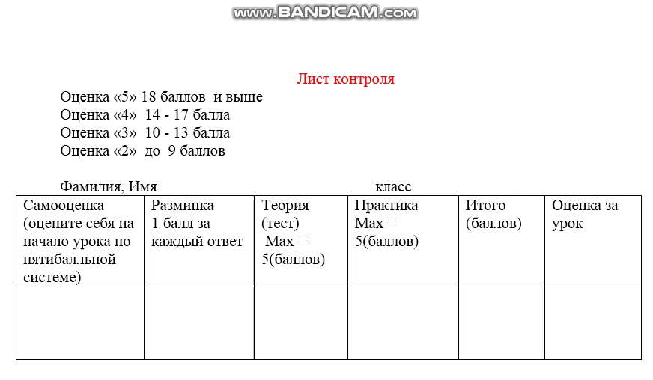

Slide 6
«Тест-эстафета»
Repository -– 7 класс -- Тест

Slide 7
Задание 1
«Файловые подсказки»
Repository – 7 класс- Работа 5
Выполнить по одному варианту из путей к файлу (всего 11 вариантов)
Откройте соответствующий файл, прочтите в нём фрагмент крылатого выражения и полный путь к файлу с продолжением этого крылатого выражения.
Запишите фрагмент крылатого выражения и следуйте по указанному пути
Повторяйте п.2–3, пока не «соберёте» крылатое выражение полностью
Запишите Крылатое выражение

Slide 8
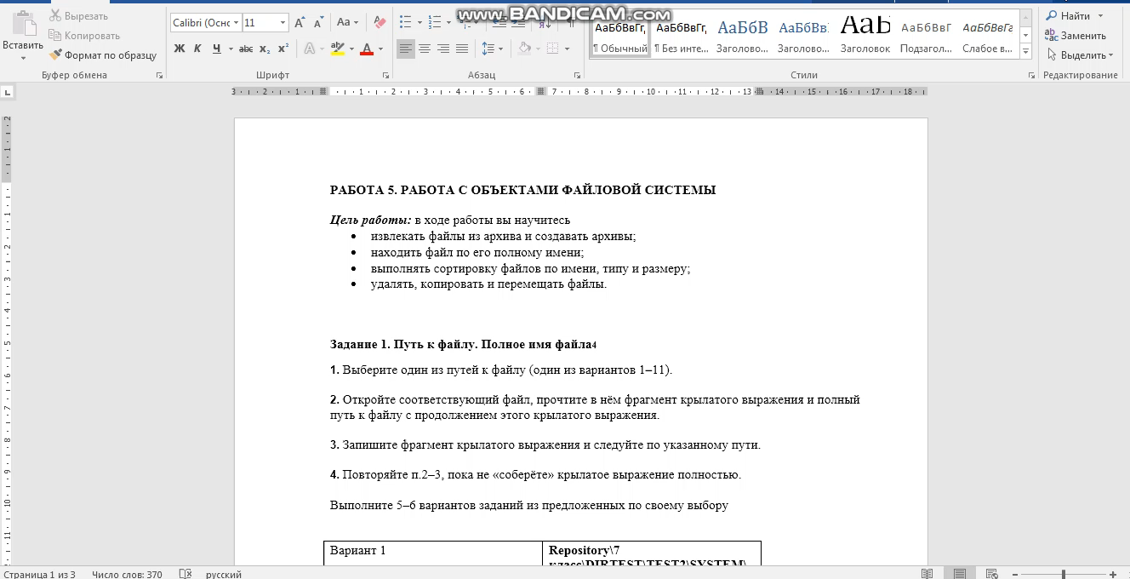

Slide 9
Задание 2
Извлечение файлов из архива
В Repository—7 класс найдите архив ФАЙЛЫ
Выясните размер архива
Извлеките архив
Выясните размер полученной папки
Запишите размер архива ФАЙЛЫ и размер папки ФАЙЛЫ в соответствующую таблицу

Slide 10
Дополнительное задание
Работа с файлами
Упорядочивая файлы по имени, типу или размеру ответьте на предложенные вопросы

Slide 11
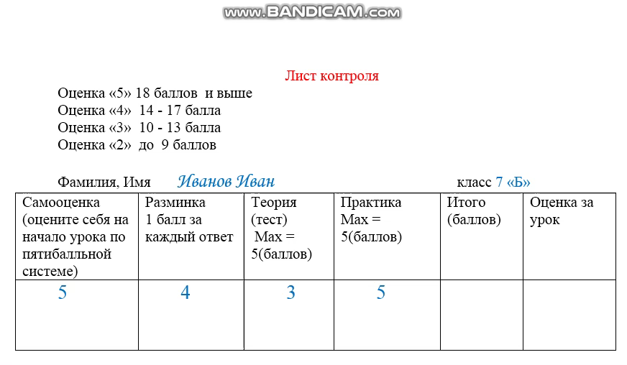
Итоги урока
Оцените свою работу - Посчитайте количество баллов, набранных во время урока в листе самооценки

Slide 12
Итоги урока
- Вам было легко или были трудности?
- Что у вас получилось лучше всего и без ошибок?
Что узнали нового на уроке? Чему научились?

